Slide 1

磁盘存储管理

Slide 2
磁盘存储管理概述
Linux磁盘分区管理
Linux文件系统管理
文件系统的挂载和卸载
文件系统检查维护命令

Slide 3
磁盘存储管理概述
01

Slide 4
磁盘存储管理概述
磁盘分区（Partition）是指将一个磁盘驱动器分成若干个逻辑驱动器。
分区表有两种常见的格式：MBR（Master Boot Record，主分区引导记录）与GPT（Globally Unique Identifier Partition Table，也叫作GUID分区表）。
格式化是对磁盘分区进行初始化的一种操作。

Slide 5
Linux磁盘分区管理
02

Slide 6
Linux磁盘分区管理
磁盘及磁盘分区命名规则
IDE设备映射到以hd作为前缀的设备文件
hda表示第一个IDE通道（IDE1）的主设备，hdb表示第一个IDE通道的从设备。
hdc和hdd分别表示IDE2的主设备和从设备。
SCSI、SATA等设备映射到以sd作为前缀组成的设备文件
按照ID号从小到大的顺序依次命名为sda、sdb、sdc等

Slide 7
磁盘分区管理命令fdisk
两种使用方式
命令行方式
交互界面方式

Slide 8
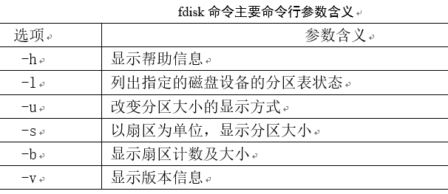
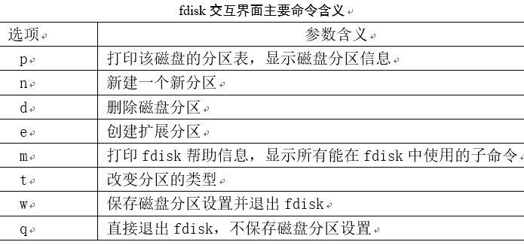
fdisk命令

Slide 9
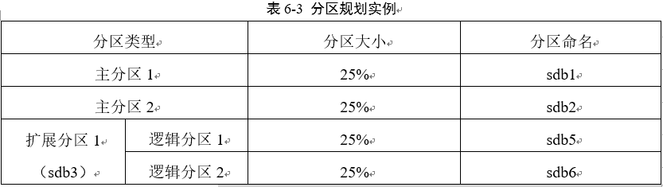
对新磁盘进行分区。

Slide 10
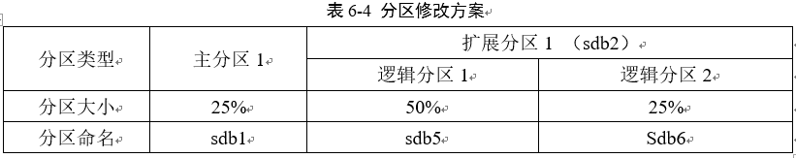
【实例6-6】修改磁盘分区。

Slide 11
Linux文件系统管理
03

Slide 12
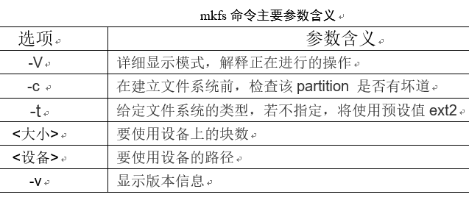
创建文件系统命令mkfs
命令语法：mkfs [选项] [-t <类型>] [文件系统选项] <设备> [<大小>]

Slide 13
文件系统的挂载和卸载
04

Slide 14
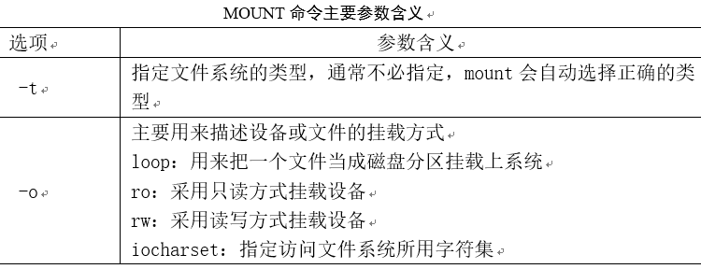
文件系统的挂载mount
mount [-t 文件系统类型] [-L 卷标][-o 挂载选项] 设备名 挂载点

Slide 15
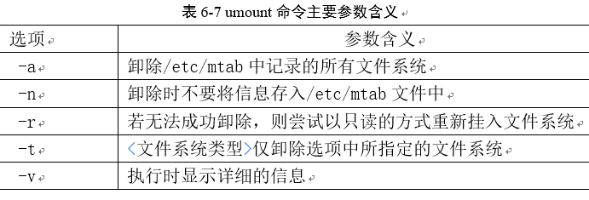
文件系统的卸载umount
命令语法：umount [选项] <源> | <目录>

Slide 16
文件系统检查维护命令
05

Slide 17
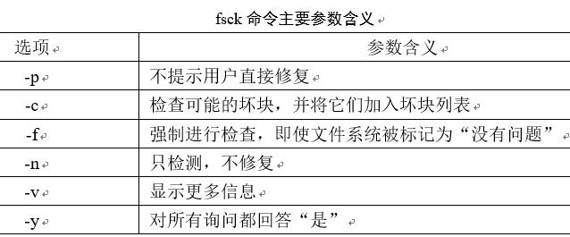
文件系统的检查和修复命令fsck
命令语法：fsck [选项] 设备名

Slide 18
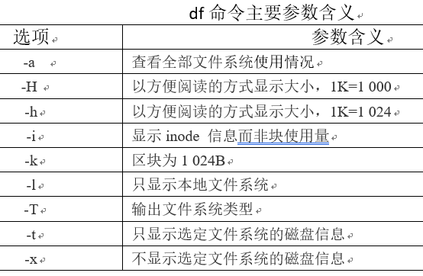
查看磁盘使用情况df

Slide 19
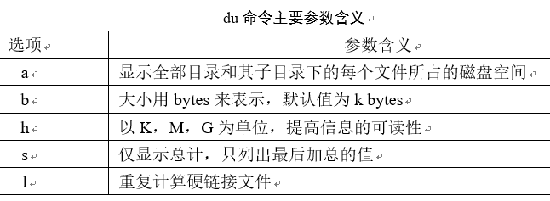
查看文件和目录的磁盘使用情况du

